Slide 1
Kocaeli Üniversitesi Kadın Sorunlarını Araştırma ve Uygulama Merkezi [KASAUM] kasaum@kocaeli.edu.tr
Prof. Dr. Münevver Tekcan

Slide 2
Kuruluş
Kadın Sorunlarını Araştırma ve Uygulama Merkezi (KASAUM), 2547 sayılı Yüksek Öğretim Kanunu'nun 2880 sayılı Kanunla değişik 7/d-2 maddesi uyarınca, 05.06.2000 tarih ve 24070 sayılı Resmi Gazete'de yayınlanan yönetmelik çerçevesinde kurulmuştur ve faaliyetlerini sürdürmektedir.

Slide 3
Amaçlar
Kocaeli Üniversitesi bünyesindeki fakülte ve akademik birimlerde kadın araştırmaları ve toplumsal cinsiyet akademik alanının gelişmesini sağlamak amacıyla disiplinlerarası çalışmalar yapmak,

Slide 4
Amaçlar
Bilim, ekonomi, hukuk, siyaset, sanayi, kitle iletişim, sanat, medya, sağlık, sosyal yaşam, aile, iş yaşamı bağlamında kadınların toplumsal konumu ile ilgili sorunlarını tespit etmek ve bu sorunlara duyarlılığı arttırmak,

Slide 5
Amaçlar
Kadın sorunlarına ilişkin bilimsel araştırmalar yapmak, desteklemek, bu araştırmalarda, ilgili ulusal ve uluslararası kuruluşlarla işbirliği sağlamak,

Slide 6
Amaçlar
Yurtiçinde ve dışında toplumsal cinsiyet eşitliğinin sağlanmasına ilişkin yapılan çalışmaları izlemek, duyurmak,
Kadın çalışmaları yürüten ulusal ve uluslararası kuruluşlarla iletişim ağı kurmak,

Slide 7
Amaçlar
Kadın çalışmaları alanında yapılan gelişme ve yayınların izlenmesi amacıyla bir kitaplık oluşturmak; amaçlarımız doğrultusunda yayınlar yapmak;
Kadın sorunlarıyla ilgili yerel kuruluşların çalışmalarına katkıda bulunmak amacıyla veri sağlamak, bu kuruluşlarla ortak projeler hazırlamak.

Slide 8
Faaliyetlerimiz

Slide 9
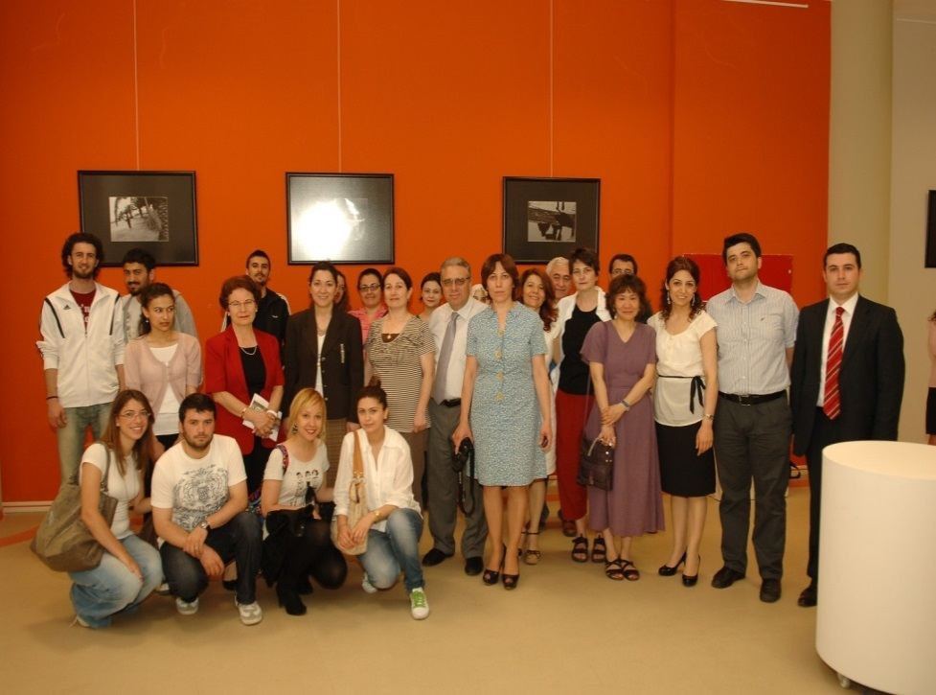
«Meditation on Women and Shadow» Fotoğraf Sergisi

Slide 10
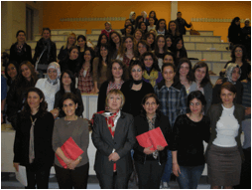
Sosyal Yaşamda Kadını Güçlendirmek - İlişkide Sınır Koyma Seminerleri

Slide 11
Sosyal Yaşamda Kadını Güçlendirmek - İlişkide Sınır Koyma Seminerleri
Seminer dizisine katılan öğrenciler, uzman psikologların gözetimi altında çeşitli testler ve uygulamalı bölümler ile günlük hayatta genç ergen kadının karşılaşmış olduğu sorunlar, sıkıntılar ve ikili ilişkiler hakkında bilgi aldılar.
Öğrenciler, bu seminerlerde kadın olarak kendi yaşadıkları sorunları alanında uzman psikologlara birebir iletme ve cevap alma fırsatı bularak karşılaştıkları veya karışılacakları sorunlar hakkında bilgilendirildiler.

Slide 12
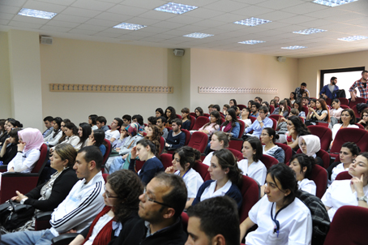
"Kadın ve Göç" Paneli

Slide 13
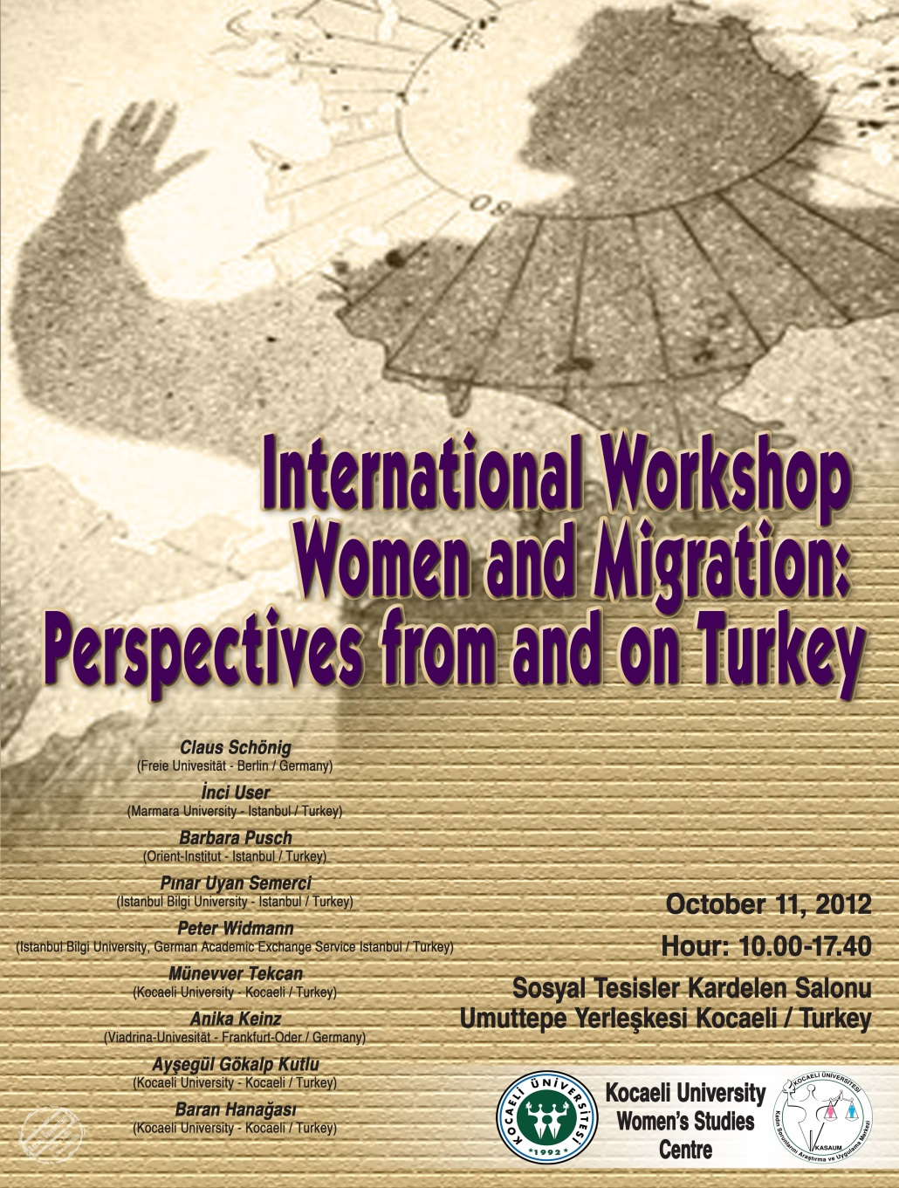
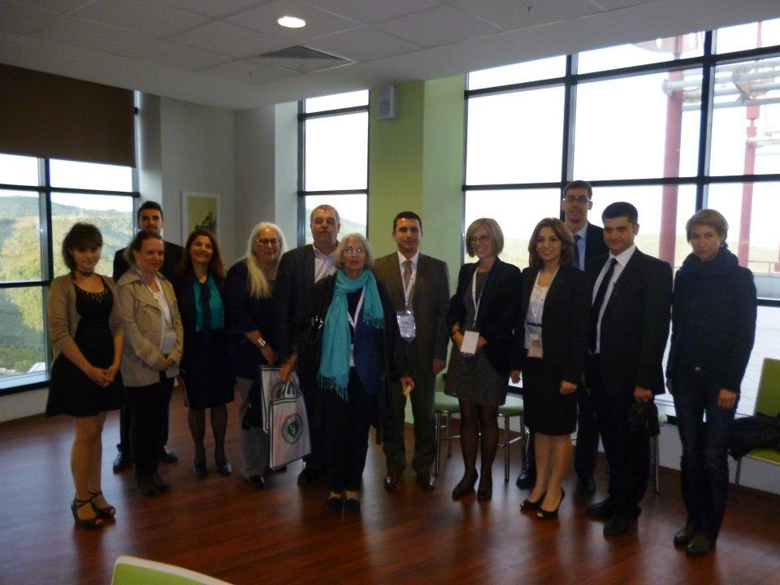
International Workshop Women and Migration: Perspectives from and on Turkey

Slide 14
Türkiye'de Kadınların Seçme Seçilme Hakkı Paneli

Slide 15
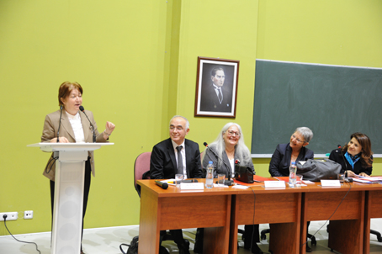
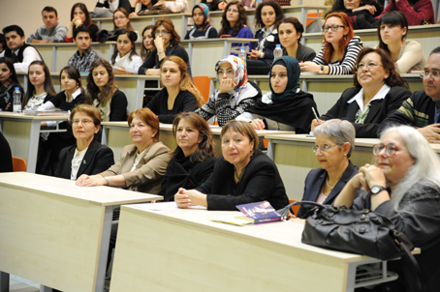
Türkiye’de Kadına Yönelik Şiddetin Önlenmesi Paneli

Slide 16
«Kadın ve Şiddet» Konulu Kompozisyon ve Afiş Yarışması

Slide 17
"Ortadoğu'nun Ortak Tınısı: Feyruz" Konferansı

Slide 18
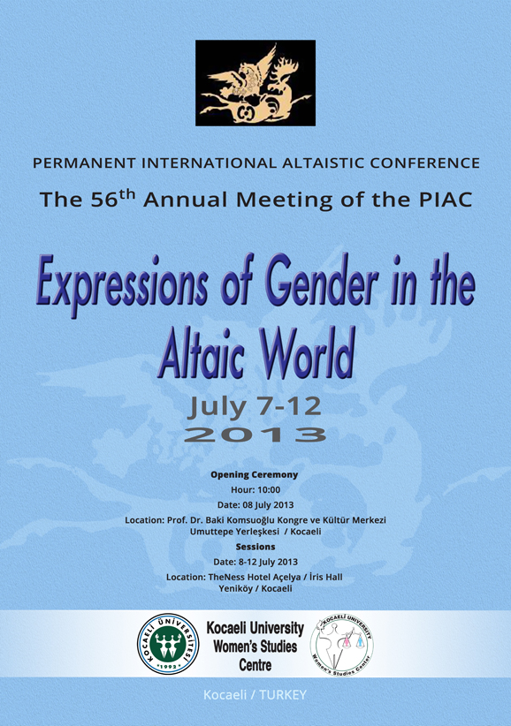
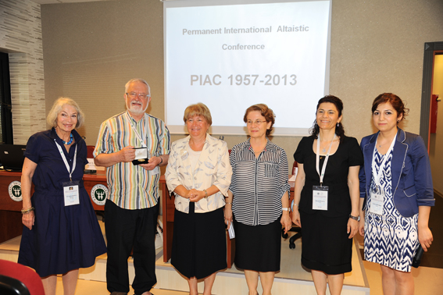
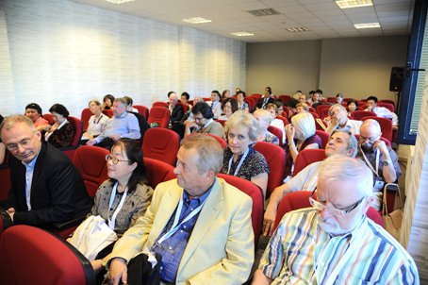
The 56th Meeting of the Permanent International Altaistic Conference (PIAC) Kocaeli-Turkey, 7-12 July 2013

Slide 19
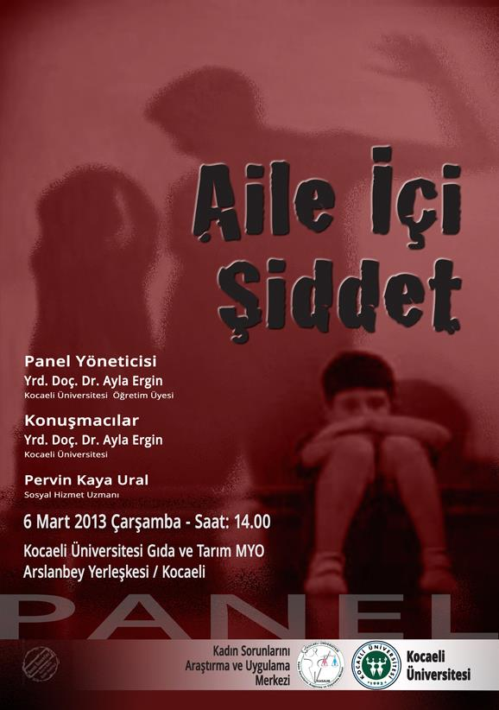
Diğer Paneller

Slide 20
Projelerimiz

Slide 21
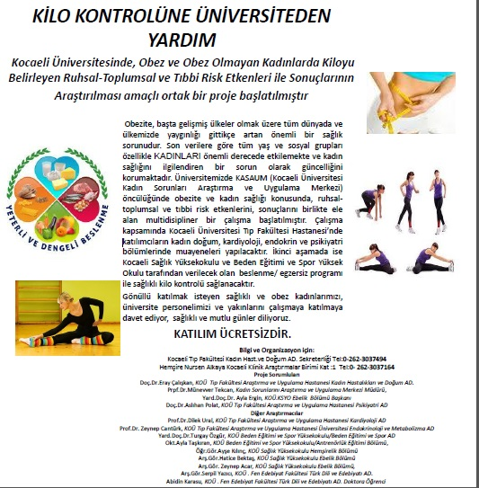
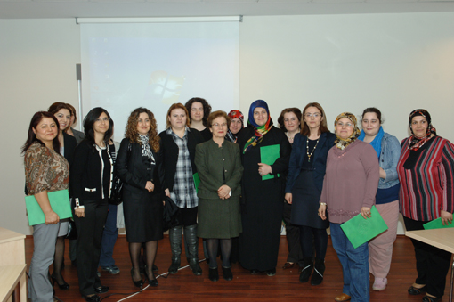
«Obezite ve Kadın» Projesi

Slide 22
“Türkiye’de Bilim Teknoloji ve Mühendislikte Kadın Akademisyenler Ağı” Projesi

Slide 23
“Türkiye’de Bilim Teknoloji ve Mühendislikte Kadın Akademisyenler Ağı” Projesi
Türkiye’de Bilim, Mühendislik ve Teknolojide Kadın Akademisyenler Ağı Projesi” (BMT-KAAĞ) tamamlanmıştır. Üniversitelerimizdeki kadın ve erkek akademisyenleri konu alan “Türkiye’de Bilim, Mühendislik ve Teknolojide Kadın Akademisyenler Ağı Projesi” (BMT-KAAĞ) Ağustos 2010’da başlamış ve Haziran 2013’te tamamlanmıştır.

Slide 24
“Türkiye’de Bilim Teknoloji ve Mühendislikte Kadın Akademisyenler Ağı” Projesi
Bilimsel Araştırma ve Geliştirme Destekleme Programı Projeleri kapsamında gerçekleştirilmiş bu proje bilim, mühendislik ve teknoloji alanlarındaki toplumsal cinsiyet verileriyle kadın akademisyenlerin kariyer deneyimleri konusundaki bilgi birikiminin zenginleştirmesi hedeflenmiştir.

Slide 25
“Türkiye’de Bilim Teknoloji ve Mühendislikte Kadın Akademisyenler Ağı” Projesi
Proje boyunca Türkiye’de bilim, mühendislik ve teknoloji alanlarında çalışan kadın akademisyenlerin kariyer deneyimleri, araştırma kariyerlerinde cinsler arası deneyimlerdeki farklılaşmaları ve kritik noktaları, üniversitedeki kadın temsil oranlarının az olduğu alanlarda, özellikle yönetim kademelerinde, üniversite bütçesinden yararlanabilme, hareketlilik ve çalışma hayatı dengesindeki ayrışmalarını inceleme fırsatı yakalanmıştır.

Slide 26
“Türkiye’de Bilim Teknoloji ve Mühendislikte Kadın Akademisyenler Ağı” Projesi
Projenin sentez raporu "Türk Yükseköğretiminde Kadın Katılımı Üzerine Bir Araştırma" başlığı ile Prof. Dr. Gülsün Sağlamer, Prof. Dr. Mine G. Tan, Araştırmacı Hülya Çağlayan editörlüğünde Aralık 2013 tarihinde 978-975-561-440-3 ISBN numarasıyla kitap haline getirilip yayınlanmıştır.

Slide 27
“Türkiye’de Bilim Teknoloji ve Mühendislikte Kadın Akademisyenler Ağı” Projesi Sonuç Raporu:
Yükseköğretimde Kadın Katılımı Üzerine Bir Araştırma, Cenkler Matbacılık, Aralık 2013, İstanbul.

Slide 28
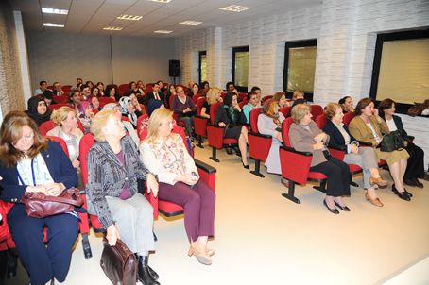
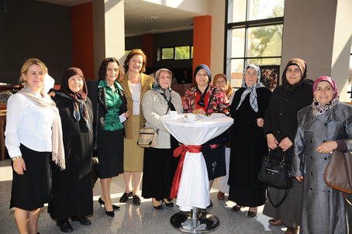
“Konu Kadınsa” Projesi

Slide 29
“Konu Kadınsa” Projesi
Pojenin içeriği, kapsamı ve amacı ;
Kadın Sorunlarını Araştırma ve Uygulama Merkezi (KASAUM), Başiskele Belediyesi Kent Konseyi Kadın Meclisi ile Kocaeli Kültürel Gelişim ve Dayanışma Derneği (KOGED)'nin düzenlediği, Birleşmiş Milletler Kadınların İnsan Haklarının Geliştirilmesi Ortak Programı Sabancı Vakfı Hibe Programı desteğiyle «Konu Kadınsa» projesi yürütülmektedir. Proje, toplumsal cinsiyet eşitliği ve kadınların insan hakları açısından bilinçlenmesi konularında farkındalık yaratmayı amaçlamaktadır.

Slide 30
“Konu Kadınsa” Projesi
Proje kapsamında yapılacak çalışmalar;
Proje, tanıtım toplantıları, çalıştaylar, eğitimler ve kültürel faaliyetlerle Kocaeli’de 1000 kişiye ulaşmayı hedefliyor. Ayrıca 150 kişiye Toplumsal Cinsiyet Eşitliği (TCE) ile ilgili eğitimler verilecek. Hedef grubumuz içerisinde Başiskele Belediyesi’nden 20 erkek personel, 20 kadın, Şehit Selçuk Gökdağ İlköğretim Okulu’ndan 50 veli, 40 öğrenci (kız ve erkek) ve 20 öğretmen bulunuyor. Bu hedef grup projede TCE eğitimi alacak. Ayrıca kadınlardan kurulu bir tiyatro grubu kurularak proje sonunda gösteriler yapılacak.

Slide 31
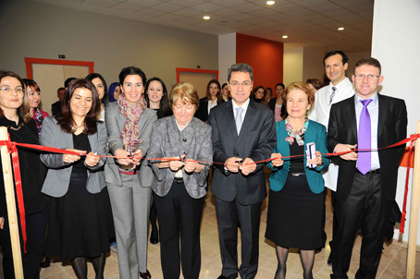
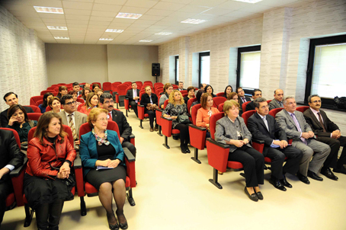
«There is a Safe Life» EU Project

Slide 32
«There is a Safe Life» EU Project
Kadına Yönelik Şiddetle Mücadelede Yerel ve Ulusal STK’ların Güçlendirilmesi hibe programı kapsamında AB-Merkezi Finans ve İhale Birimi tarafından finanse edilen ve Kocaeli, Sakarya, Düzce illerinde uygulanmak üzere başarılı bulunan “VAW/56 - Güvenli Bir Hayat Var! / There is a Safe Life” projesinde Sosyal Hizmet Uzmanları Derneği Kocaeli şubesi, Kocaeli Üniversitesi, Kocaeli Barosu, Sakarya Üniversitesi, Düzce Üniversitesi ve S.S. Nilüfer Kadın Çevre Kültür ve İşletme Kooperatifi proje ortağı olarak yer almaktadır.

Slide 33
«There is a Safe Life» EU Project
Doğu Marmara Kalkınma Ajansı (MARKA) ve Gölcük Kaymakamlığı ise projede iştirakçi olarak yer almaktadır. Yapılacak projede Kocaeli, Sakarya ve Düzce illerinde KYŞ ile mücadeleyi gündemine alan sivil toplum kuruluşlarının ve girişimlerin kapasitelerinin geliştirilmesi; yerel ve bölgesel işbirliğinin teşvik edilmesi ile toplumsal cinsiyet tabanlı şiddetle mücadele konusunda yürütülen hizmetlerin iyileştirilmesi ve bu yönde bilincin artırılması amaçlanmaktadır.

Slide 34
Münevver Tekcan, Kadın Kitabı, Umuttepe Yayınları, ISBN: 9786055936990, Kocaeli.

Slide 35
Kitabın içeriği
Çocuklarda Cinsiyet Ayrımcılığı ve Yoksunluk Sağlık Hizmetlerinde Türk Kadını Toplumsal Cinsiyet, Kadın ve Görünmezlik Orhun Yazıtları'nda Kadınla İlgili Sözvarlığı Ortaçağ Türk Devri Kaynaklarına Göre Günlük Hayatta Kadın Milli Mücadele'de Türk Kadını Libraries: Private, Public and National: Women Libraries an Alternative Kadın Çalışmasında Ayrımcılık ve Cinsel Taciz Namus Cinayetinden Cins Kıyımına: Türkiye'de Kadına Karşı Şiddet Kamusal-Özel Ayrımı Bağlamında Türk Medeni Kanununda Aile Reisliği Toplumsal Cinsiyet, Kadın ve Spor Toplumsal Cinsiyet ve Estetik; Moda ve Estetik Temalı Televizyon Programlarına Eleştirel Bir Bakış

Slide 36
http://www.womenstudiesjournal.org

